Slide 1
Chào mừng các con đến với môn Toán

Slide 2
CHỦ ĐỀ 9
LÀM QUEN VỚI HÌNH KHỐI
Khởi động

Slide 3
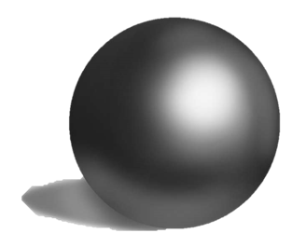
Nối
Khối cầu
Khối trụ
Khối lập phương
Khối hộp chữ nhật

Slide 4
CHỦ ĐỀ 9
LÀM QUEN VỚI HÌNH KHỐI
BÀI 47: Luyện tập chung
Tiết 1

Slide 5
YÊU CẦU CẦN ĐẠT
1
Củng cố kĩ năng nhận dạng khối trụ và khối cầu.
2
Kĩ năng xếp hình với khối trụ, khối cầu, khối hộp chữ nhật.
3
Kĩ năng xử lí vấn đề qua các bài toán có quy luật hình.

Slide 7
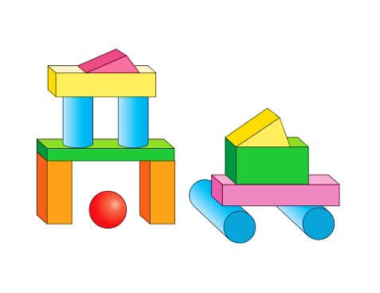
1
1
a) Số ?
Trong hình bên có:
1
2
2
khối trụ;
khối cầu;
khối hộp chữ nhật.
5
4
?
3
4
6
1
?
1
3
6
4
?

Slide 8
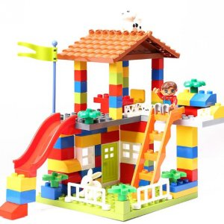
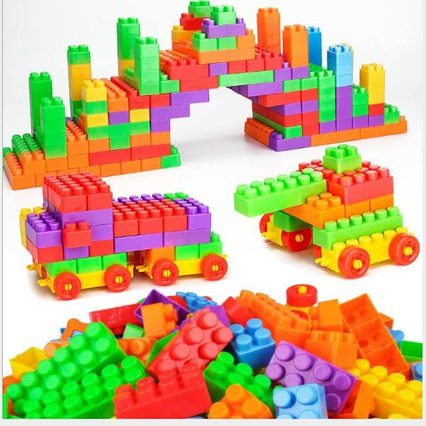
b) Hãy sử dụng các khối lắp ghép trong bộ đồ chơi mà con có để xếp thành hình yêu thích.

Slide 9

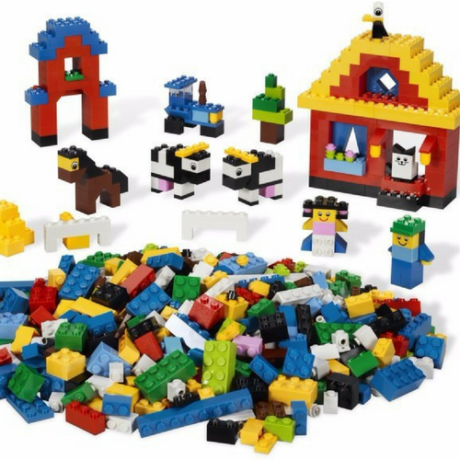

Slide 10
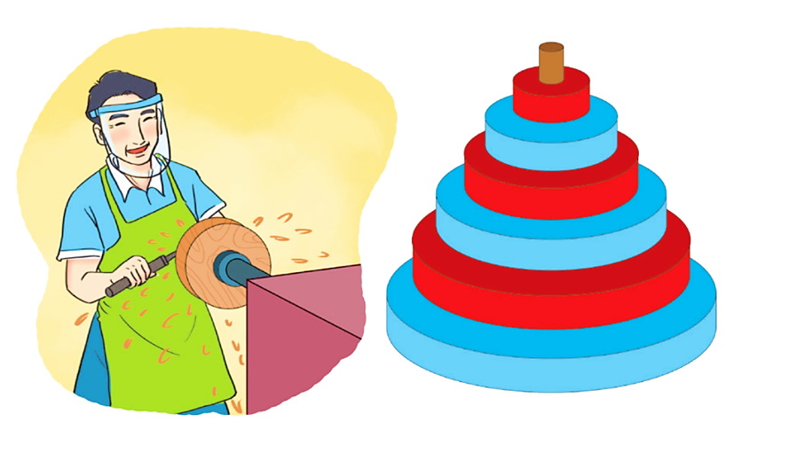
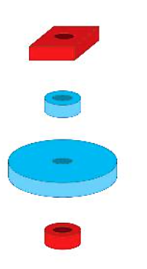
2
Chọn hình thích hợp đặt vào vị trí trên cùng.
A.
B.
C.
D.

Slide 11
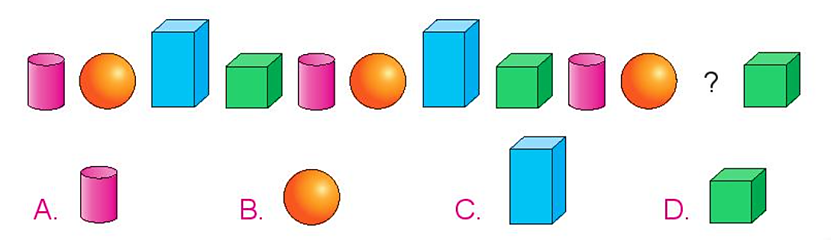
3
Chọn hình thích hợp đặt vào dấu “?”.

Slide 12
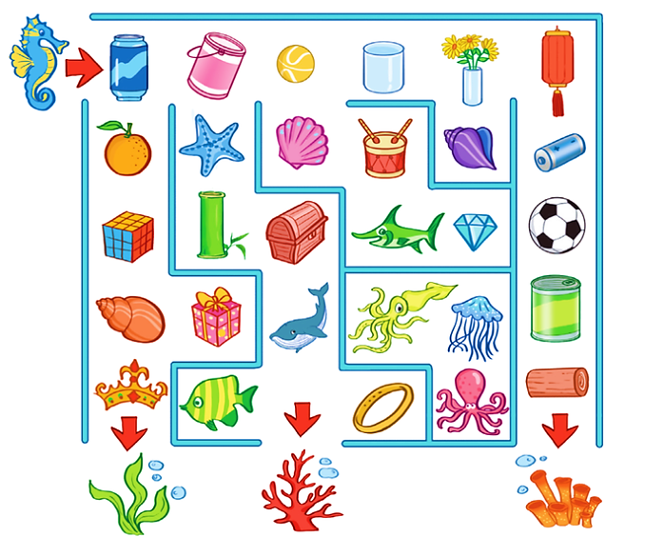
4
Đi theo các vật có dạng khối trụ hoặc khối cầu, cá ngựa sẽ đến lối ra nào?

Slide 13

Tạm biệt các con!

